Slide 1

ANKARA BİLİM ÜNİVERSİTESİ
YENİ MEDYA VE İLETİŞİM
BÖLÜMÜ

Slide 2
Bölümümüz Hakkında
Yeni medya ve iletişim; dijital teknolojiler aracılığıyla bireyler, topluluklar ve kurumlar arasında bilgi, içerik ve etkileşimin üretilmesini, paylaşılmasını ve analiz edilmesini inceleyen, iletişim süreçlerini teknolojik, kültürel ve toplumsal boyutlarıyla ele alan disiplinlerarası bir çalışma alanıdır.
Amacımız, İletişim ve bilgi çağının toplumunu anlamayı ve dönüştürmeyi hedefleyen entelektüeller ve profesyoneller yetiştirmektir.
Bölümümüzü öne çıkaran başlıca özellikler; güçlü akademik kadro, uygulama odaklı eğitim, lisans düzeyinde araştırma deneyimi, zorunlu staj ve proje çalışmaları ile Erasmus+ öğrenim ve staj olanaklarıdır.
Bölümümüz eğitim dili 2026-2027 eğitim öğretim yılı itibariyle %100 Türkçe’dir.
YENİ MEDYA VE İLETİŞİM BÖLÜMÜ

Slide 3
Eğitim Programı ve Müfredat
4 Yıllık Lisans Eğitimi
Dijital iletişim sektörünün güncel ihtiyaçları ve uluslararası eğitim standartları doğrultusunda hazırlanan müfredatımız; kuramsal dersleri uygulamalı atölyeler, proje çalışmaları, sektör iş birlikleri ve staj olanaklarıyla destekleyerek öğrencilerimizi yaratıcı endüstrilere, medya sektörüne ve akademik yaşama hazırlamaktadır.
Temel ve Uygulamalı Dersler
İletişime Giriş, Sosyal Bilimlerde Temel Kavramlar, Medya Çalışmalarına Giriş, İletişim Sosyolojisi, Kitle İletişim kuramları gibi teorik alanların yanı sıra; Medya Yapımı, Görsel Tasarım, Yaratıcı Yazarlık, Pazarlama İletişimi, Dijital Sanat, Dijital İçerik Üretimi, Dijital Kampanya Tasarımı ve Zorunlu Staj dersleriyle teori ve uygulama bir arada sunulmaktadır.
Seçmeli Ders Olanakları
Yaratıcı Emek, Transmedya Hikaye Anlatımı, Podcast Yayıncılığı, Oyun Tabanlı Stratejiler, Video Oyunları ve Sinema ve daha birçok seçmeli ders ile öğrencilerimizin ilgi alanlarına göre eğitimlerini zenginleştirmeleri desteklenmektedir.
Çift Anadal ve Yandal
Öğrencilerimiz, ilgili yönetmelikler ve kontenjanlar doğrultusunda üniversitemizin farklı bölümlerinde Çift Anadal (ÇAP) ve Yandal programlarından yararlanabilmektedir.
YENİ MEDYA VE İLETİŞİM BÖLÜMÜ

Slide 4
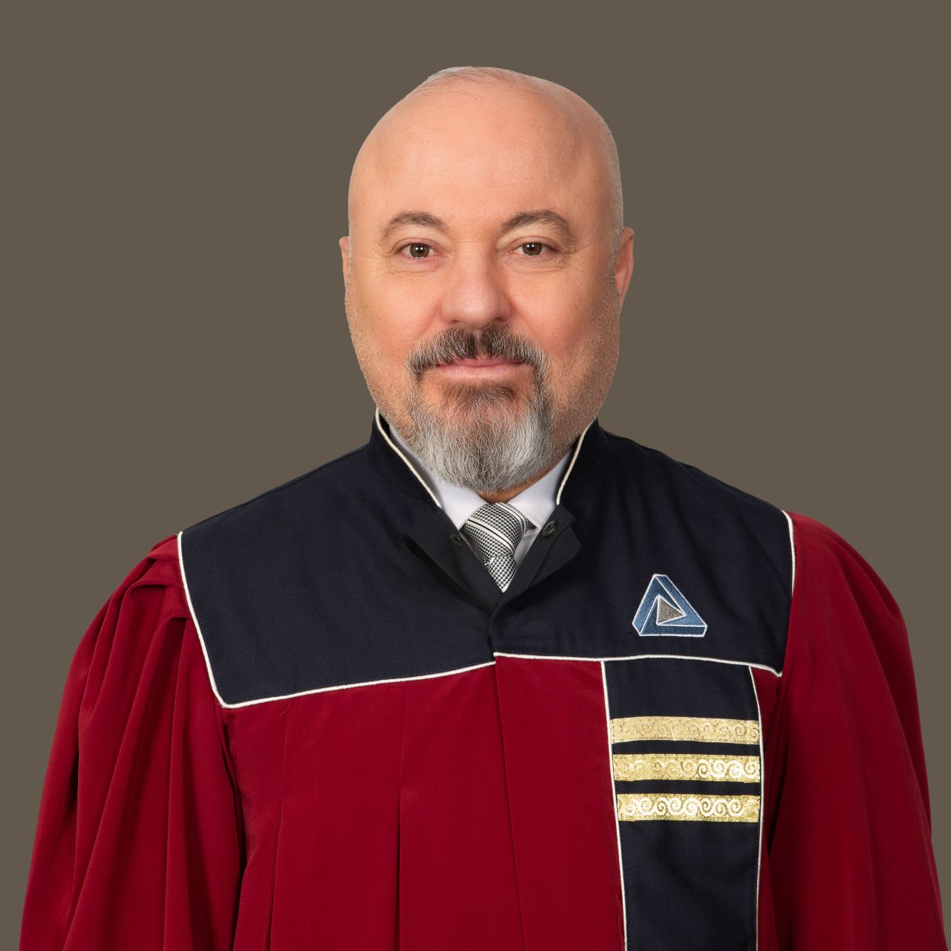
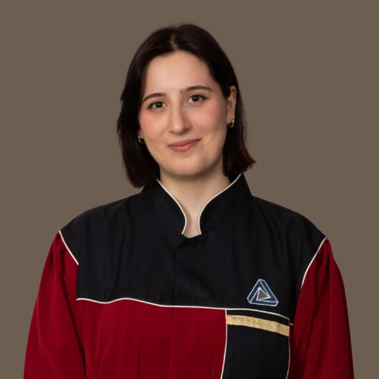
Akademik Kadro
Bölümümüz; farklı uzmanlık alanlarında çalışan, araştırma ve uygulamayı bir araya getiren güçlü bir akademik kadroya sahiptir.
Prof. Dr. İbrahim SEZGÜL
Yeni Medya ve İletişim (İngilizce) Bölüm Başkanı
Felsefe, Etik, Siyaset Bilimi, Kamu Yönetimi, Halkla İlişkiler, Reklamcılık, Medya ve İletişim
Dr. Öğr. Üyesi Çiğdem ÖZKAN SEV
Yeni Medya ve İletişim (İngilizce) Bölüm Başkan Yardımcısı
Kurumsal İletişim, iletişim stratejileri, gazetecilik, oyunlaştırma, dijital medya, podcast.
YENİ MEDYA VE İLETİŞİM BÖLÜMÜ

Slide 5
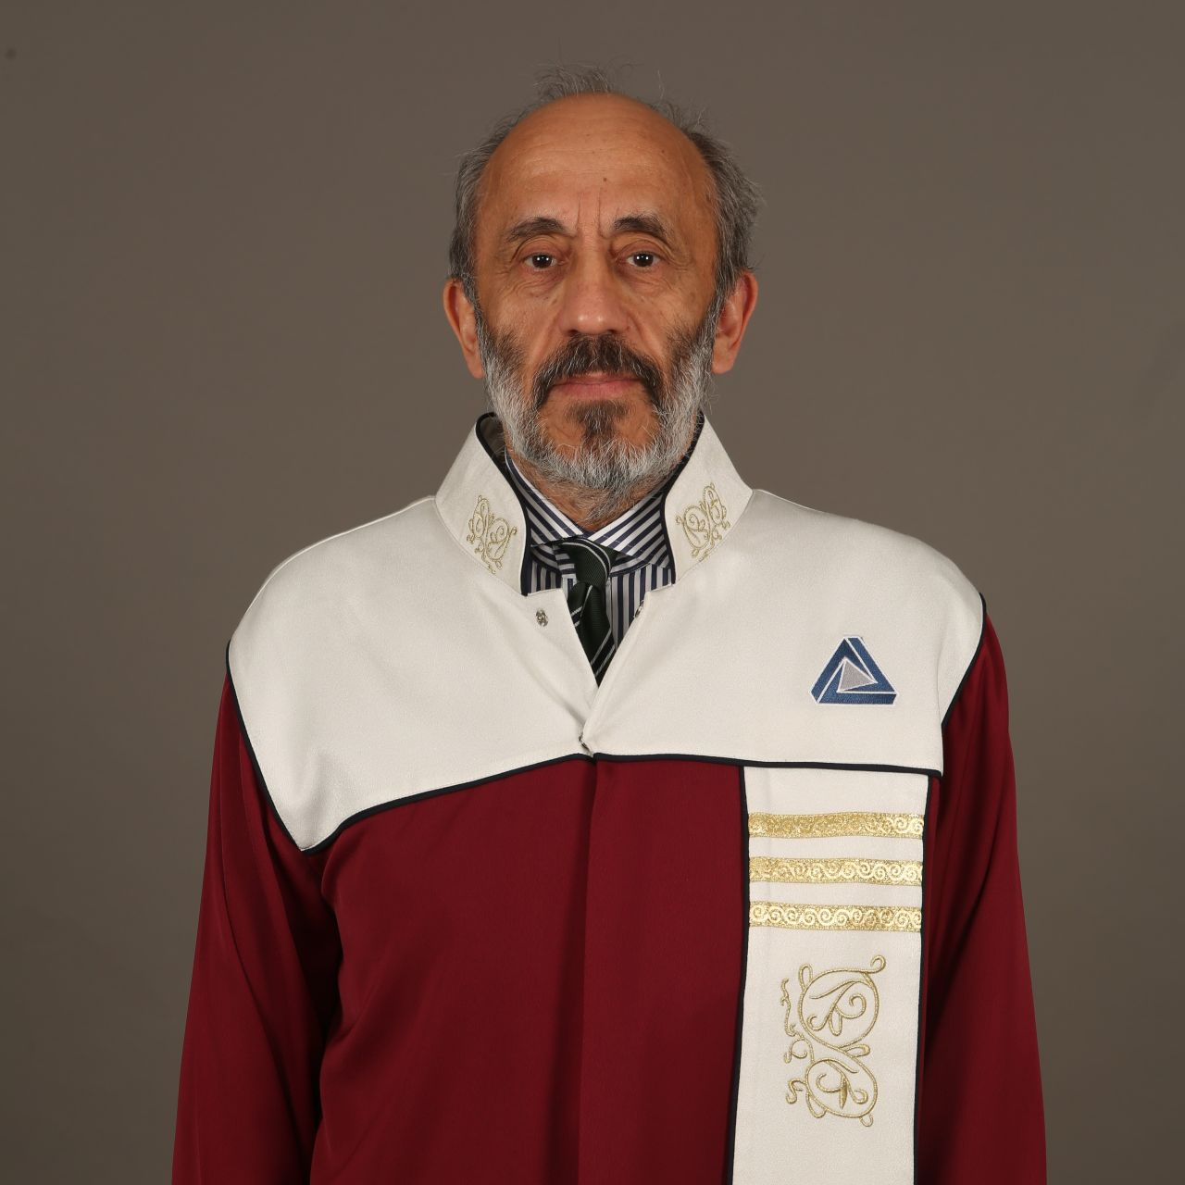
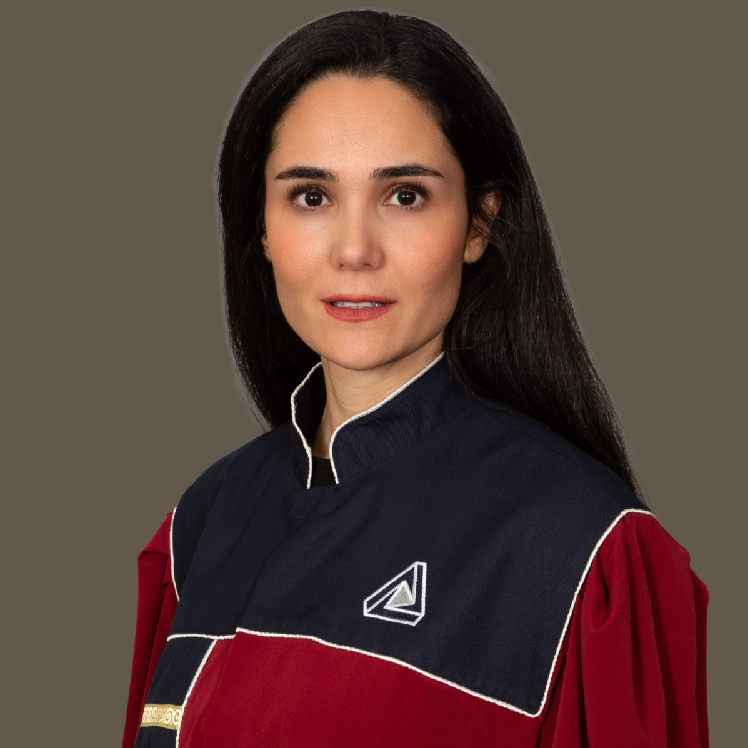
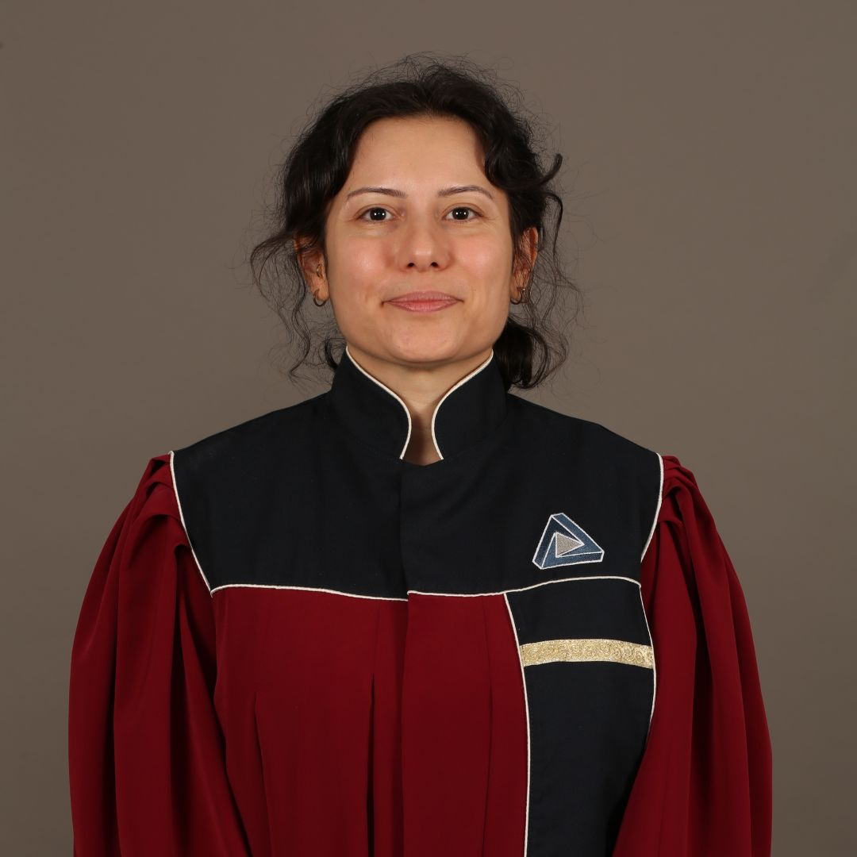
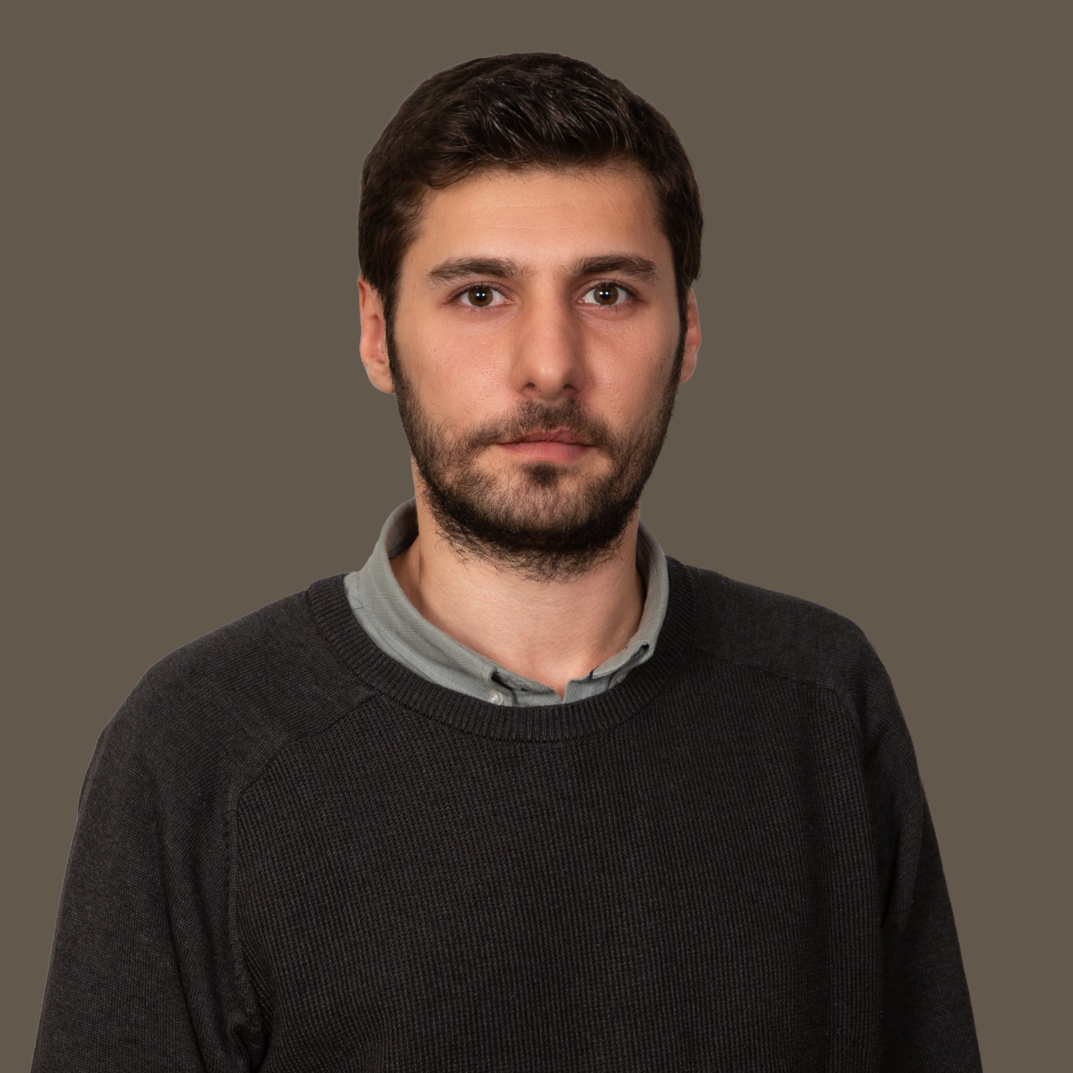
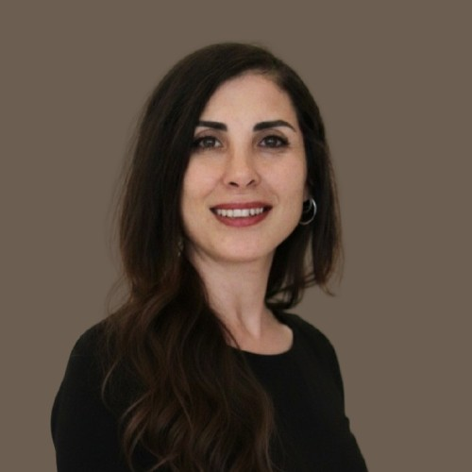
Prof. Dr. Yavuz DEMİR
Edebiyat teorisi, anlatı bilim, kurmaca yazımı, edebiyat kuramları.
Dr. Öğr. Üyesi Aycan ULUSAN
Sosyal medya, dijitalleşme, marka iletişimi, siyasal iletişim.
Dr. Öğr. Üyesi Serra SEZGİN
Popüler medya, dijital oyun ekosistemi, yaratıcı emek, yaratıcı endüstrileri.
Arş. Gör. Yiğit Batu MARADİT
Gazetecilik, iletişimin ekonomi politiği, toplumsal hareketler ve medya, komplo teorileri ve medya.
Dr. Öğr. Üyesi Yeliz DEDE ÖZDEMİR
Mobil medya, teknoloji, toplumsal cinsiyet, dijital kültür, dijital eşitsizlikler, internet politikaları.
YENİ MEDYA VE İLETİŞİM BÖLÜMÜ

Slide 6
Laboratuvar ve Uygulama Olanakları
Uygulamalı Eğitim Ortamları
Dijital Medya ve İçerik Üretim Stüdyolarımız ile öğrencilerimiz; fotoğraf, video, podcast ve dijital içerik üretimi alanlarında güncel teknolojileri kullanarak uygulamalı deneyim kazanmakta ve profesyonel medya üretim süreçlerini öğrenmektedir.
Bilgisayar Laboratuvarlarımız ve Tasarım Atölyelerimiz, grafik tasarım, video kurgu, animasyon, web tasarımı ve kullanıcı deneyimi (UX) çalışmaları için gerekli güncel yazılım ve donanımlarla öğrencilerimizin teknik ve yaratıcı becerilerini geliştirmelerine olanak sağlamaktadır.
Yeni Medya Araştırma ve Proje Çalışmaları kapsamında öğrencilerimiz; dijital iletişim, sosyal medya, medya analizleri ve kullanıcı davranışları üzerine yürütülen araştırmalara katılarak veri toplama, analiz etme ve bilimsel proje geliştirme deneyimi kazanmaktadır.
TÜBİTAK, BAP ve öğretim üyelerimiz tarafından yürütülen araştırma projeleri, öğrencilerimize lisans eğitimleri boyunca bilimsel araştırmalarda aktif görev alma ve proje deneyimi kazanma fırsatı sunmaktadır.
YENİ MEDYA VE İLETİŞİM BÖLÜMÜ

Slide 7
Staj ve Uygulamalı Eğitim
Müfredatımızın son dönemi, öğrencilerimizin mesleki deneyim kazanmalarını desteklemek amacıyla zorunlu staj ve proje çalışmalarına ayrılmıştır.
14 haftalık zorunlu staj programı kapsamında öğrencilerimiz, teorik bilgilerini uygulamaya dönüştürerek farklı çalışma alanlarında gözlem ve uygulama deneyimi kazanmaktadır.
Başta medya kuruluşları, dijital ajanslar, kurumsal iletişim birimleri ve yaratıcı endüstriler olmak üzere kamu kurumları, özel sektör ve sivil toplum kuruluşlarıyla yürütülen iş birlikleri sayesinde; televizyon kanalları, prodüksiyon şirketleri, reklam ve halkla ilişkiler ajansları, dijital medya platformları, kurumsal iletişim departmanları, sosyal medya ajansları ve içerik üretim şirketlerinde staj yapma olanağı sunulmaktadır.
Ayrıca, araştırma projeleri, seminerler ve akademik etkinlikler ile öğrencilerimizin uygulamalı eğitim süreçleri desteklenmektedir.
YENİ MEDYA VE İLETİŞİM BÖLÜMÜ

Slide 8
Kariyer ve İstihdam
Mezunlarımız; dijital medya, kurumsal iletişim, reklamcılık, halkla ilişkiler, sosyal medya yönetimi, içerik üretimi, dijital pazarlama, medya planlama, yayıncılık ve yaratıcı endüstriler başta olmak üzere kamu kurumları, özel sektör ve sivil toplum kuruluşlarında geniş kariyer olanaklarına sahip olmaktadır.
Bölümümüz; yeni medya, dijital iletişim, iletişim çalışmaları, medya ve kültürel çalışmalar, halkla ilişkiler, reklamcılık ve kurumsal iletişim gibi farklı uzmanlık alanlarında lisansüstü eğitime güçlü bir akademik altyapı sunmaktadır.
Araştırma projeleri, kongreler, seminerler ve bilimsel etkinlikler ile öğrencilerimizin akademik gelişimleri desteklenmekte; lisans eğitimleri boyunca araştırma deneyimi kazanmaları teşvik edilmektedir.
Mezunlarımızın bir bölümü, lisansüstü eğitim hedefleri doğrultusunda Türkiye'de ve yurt dışında yüksek lisans programlarına hazırlıklarını sürdürmekte; bir kısmı ise özel sektörde kariyerlerine başlamıştır.
YENİ MEDYA VE İLETİŞİM BÖLÜMÜ

Slide 9
Erasmus+ ve Uluslararası Anlaşmalar
Erasmus+ değişim programı kapsamında öğrencilerimiz Avrupa'daki partner üniversitelerde eğitim alma veya staj yapma olanağına sahiptir.
Bölümümüzün İspanya, Romanya, Polonya ve Portekiz’de yer alan seçkin üniversitelerle uluslararası iş birlikleri bulunmaktadır.
Uluslararası hareketlilik programları sayesinde öğrencilerimiz farklı akademik sistemleri deneyimleyerek yabancı dil, kültürlerarası iletişim ve mesleki yetkinliklerini geliştirme imkânı bulmaktadır.
Erasmus deneyimi, öğrencilerimizin akademik ve mesleki gelişimlerini desteklemekte; mezunlarımız arasında yurt dışındaki lisansüstü eğitim programlarına devam eden başarılı örnekler bulunmaktadır.
YENİ MEDYA VE İLETİŞİM BÖLÜMÜ

Slide 10
Bilimsel Araştırma ve Proje Olanakları
Bilimsel araştırma kültürü, lisans eğitiminin ilk yıllarından itibaren dersler, laboratuvar çalışmaları ve proje deneyimleriyle desteklenmektedir.
Öğrencilerimiz, öğretim üyelerimizle birlikte TÜBİTAK 2209-A, BAP ve diğer bilimsel araştırma projelerinde aktif olarak görev alabilmektedir. Ayrıca, öğrencilerimiz ilgi duydukları araştırma alanlarında öğretim üyeleriyle birebir çalışma ve ortak projeler geliştirme fırsatı bulmaktadır.
Öğrenci projeleri; kongre sunumları, bilimsel yayınlar ve ulusal/uluslararası akademik etkinliklerle desteklenmektedir.
YENİ MEDYA VE İLETİŞİM BÖLÜMÜ

Slide 11
Kampüs Yaşamı ve Öğrenci Deneyimi
Ankara'nın merkezinde yer alan kampüsümüz, öğrencilerimize ulaşılabilir, dinamik ve sosyal bir üniversite yaşamı sunmaktadır.
Öğrencilerimiz; ABU Medya Topluluğu başta olmak üzere robotik, yelken, spor ve çeşitli sosyal-kültürel topluluklarda ilgi alanlarına yönelik faaliyetlere katılabilmektedir.
Üniversitemize ait Mogan Gölü Yelken Kulübü, öğrencilerimize denizcilik eğitimi ve farklı sosyal deneyimler kazanma imkânı sunmaktadır.
Bölümümüzde yıl boyunca düzenlenen seminerler, söyleşiler, atölyeler, konferanslar ve kongreler sayesinde öğrencilerimiz alanın uzmanlarıyla bir araya gelmekte ve mesleki gelişimlerini lisans eğitimleri boyunca sürdürmektedir.
YENİ MEDYA VE İLETİŞİM BÖLÜMÜ

Slide 12
Destek Hizmetleri
Her öğrencimize bölüm öğretim üyeleri arasından bir akademik danışman atanmakta; ders seçimi, akademik planlama, staj, proje ve mezuniyet süreçlerinde bireysel danışmanlık sağlanmaktadır.
Öğrencilerimiz, ihtiyaç duyduklarında üniversitemizin Psikolojik Danışmanlık ve Rehberlik Biriminden ücretsiz psikolojik danışmanlık ve rehberlik desteği alabilmektedir.
Ders materyalleri ve duyurular Microsoft Teams üzerinden paylaşılmakta; öğrencilerimiz öğretim üyeleriyle ofis saatleri ve e-posta aracılığıyla kolaylıkla iletişim kurabilmektedir.
Zengin kütüphane kaynakları, elektronik veri tabanları ve dijital öğrenme platformları öğrencilerimizin akademik çalışmalarını desteklemektedir.
YENİ MEDYA VE İLETİŞİM BÖLÜMÜ

Slide 13
Burs ve Finansal Olanaklar
Programımızda Tam Burslu, %50 Burslu ve Ücretli kontenjan seçenekleri bulunmaktadır.
ÖSYM yerleştirme bursları, üniversitemizin ilgili yönetmelikleri doğrultusunda normal öğrenim süresi boyunca korunmaktadır.
Üniversitemiz, başarı bursları ile öğrencilerimizin akademik başarılarını desteklemektedir.
Öğrencilerimiz, uygun koşulları sağlamaları hâlinde kısmi zamanlı çalışma imkânlarından yararlanabilmektedir.
Güncel öğrenim ücretleri, burs olanakları ve başvuru koşulları üniversitemizin resmî web sitesi üzerinden duyurulmaktadır.
YENİ MEDYA VE İLETİŞİM BÖLÜMÜ

Slide 14
Sık Sorulan Sorular
Bu bölüm bana uygun mu?
✔️ Dijital teknolojilere ilgi duyan, yaratıcı içerik üretmeyi seven, iletişim becerilerini geliştirmek isteyen, medya ve dijital kültürü eleştirel bir bakış açısıyla analiz etmeyi amaçlayan öğrenciler için güçlü bir tercih olabilir.
Mezun olunca ne iş yapacağım?
✔️ Mezunlarımız dijital medya, sosyal medya yönetimi, kurumsal iletişim, reklamcılık, halkla ilişkiler, dijital pazarlama, içerik üretimi, medya planlama, yayıncılık, kullanıcı deneyimi (UX), yaratıcı endüstriler ve akademi gibi birçok farklı alanda kariyerlerine devam edebilir.
Yurt dışında çalışabilir miyim?
✔️ Evet. Yeni medya ve iletişim alanında edinilen bilgi ve beceriler uluslararası ölçekte de geçerlidir. Gerekli yabancı dil yeterliliği ve ülkelere özgü çalışma koşullarının sağlanması hâlinde uluslararası medya kuruluşları, dijital ajanslar ve küresel şirketlerde çalışma fırsatı bulunmaktadır.
Staj bulmak zor mu?
✔️ Bölümümüzün medya kuruluşları, dijital ajanslar, kurumsal iletişim birimleri ve farklı sektörlerden paydaşlarla yürüttüğü iş birlikleri sayesinde öğrencilerimiz staj süreçlerinde akademik danışmanlık ve yönlendirme desteği almaktadır.
YENİ MEDYA VE İLETİŞİM BÖLÜMÜ

Slide 15
İLETİŞİM
Maltepe Mahallesi Şehit Gönenç Caddesi No: 5, Çankaya / Ankara
444 22 28
info@ankarabilim.edu.tr
Daha fazla bilgi ve güncel duyurular için bölüm web sayfamızı takip edebilirsiniz.

